Slide 1
Тема: «Финансовая
грамотность детей.
«Нужны ли карманные деньги младшим школьникам»
Янгличев Муслим Мянсурович. 4 класс
руководитель:
Азисова Гульнара Исмаиловна..

Slide 2
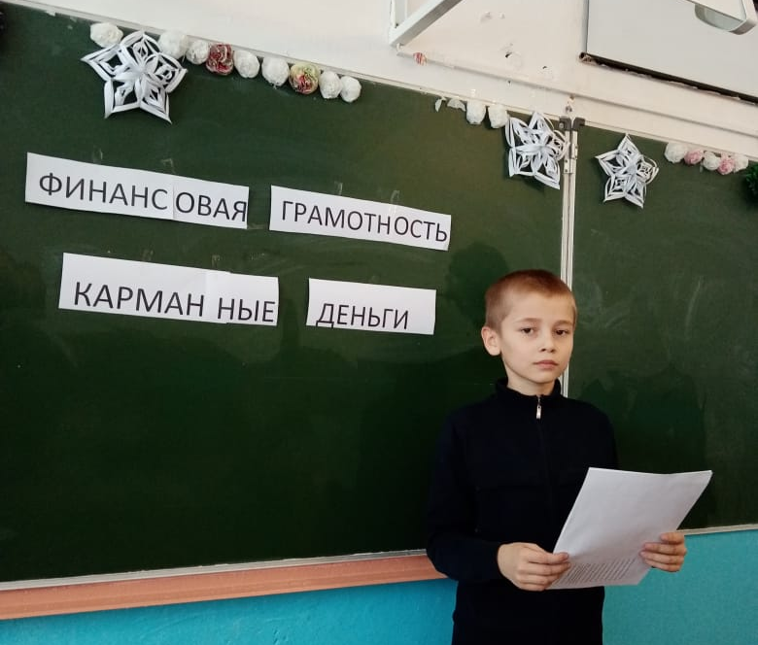

Slide 3
Цель исследования: изучение финансовой грамотности детей начала третьего тысячелетия, и системы выдачи денег родителями.
Задачи исследования:
- исследовать отношение младших школьников к деньгам;
- изучить наличие карманных денег у учащихся начальной школы;
- определить мотивы расходования денег;
- попытаться разобраться в способах выдачи денег на карманные расходы;
Предмет исследования: карманные деньги.
Объект исследования: ученики младших классов ,отношение их к карманным деньгам, структура их расходования четвероклассниками.
Гипотеза: Наличие карманных денег помогает младшему школьнику научиться правильно обращаться с ними, развивает самостоятельность и ответственность

Slide 4
Сущность денег.
Деньги это то, что принимают в качестве уплаты за товары, услуги и долги. Деньги – это средство обмена; люди принимают деньги в обмен на товары и услуги, которые они предоставляют в ожидании, что смогут затем обменять деньги на те товары и услуги, которые они хотят приобрести. Без такого средства обмена люди должны обращаться к бартеру - обмену товаров и услуг на другие товары и услуги - очень неэффективному средству осуществления обмена

Slide 5
Функции денег.
Мера стоимости
Средство обращения
Средство платежа
Средство накопления и сбережения
Мировые деньги

Slide 6
Виды денег.
Действительные деньги
Заменители действительных денег (знаки стоимости.
Бумажные знаки стоимости:
Российская валюта – это рубль.

Slide 7
Вывод:
Деньги – это средство обмена. Чаще всего люди пользуются следующими функциями денег: мера стоимости, средство обращения, средство платежа, средство сбережения. Бумажные деньги, которыми мы пользуемся – это бумажные средства стоимости, они являются заменителями действительных денег

Slide 8
Карманные деньги
-это определенная сумма, которая находится в полном распоряжении ребенка. Это их определенная самостоятельность и независимость от родителей, умение подсчитывать и рассчитывать, сберегать и накапливать денежные средства. Цель карманных денег - научить ребенка обращаться с деньгами и правильно их тратить.

Slide 9
Практическая часть .
Опрос родителей.
АНКЕТА ДЛЯ РОДИТЕЛЕЙ
Нужны ли ребёнку карманные деньги?
Да
Нет
Вы даёте ребёнку деньги на карманные расходы?
Да
Нет
Иногда
Какую сумму денег вы даёте своему ребёнку?
Меньше, чем хочется но, больше, чем жизненно необходимо.
Столько, сколько просит.
Надо ли ребёнка посвящать в семейный бюджет?
Да
Нет
Обсуждаете ли вы то, как распорядился деньгами ребёнок?
Да
Нет

Slide 10
Карманные деньги и младший школьник.
Нужны ли детям карманные деньги? Дают ли тебе карманные деньги?
Нужны ли детям карманные деньги?
Дают ли тебе карманные деньги?
Да
Иногда
Нет
Да
Иногда
Нет
40
5
30
15
-
Сколько бы ты хотел иметь денег?
0 руб
50 руб
100 руб
200-300 руб
3 чел
15 чел
20 чел
7чел

Slide 11
Изучая ответы ребят можно сделать следующие выводы:
1.Дети хотят иметь карманные деньги, но в разумных пределах.
2.Берут деньги на покупку сладостей, игрушек, на развлечения.
3.Откладывают в копилку.
4.Купят подарок родителям.
5. Из трёх пожеланий: здоровье, карманные деньги, хорошо учиться выбрали третье пожелание. Так как, получив образование, можно хорошо зарабатывать. А здоровье они выбрали потому, что будет здоровье- будет учёба, работа- будут деньги.

Slide 12
